Slide 1
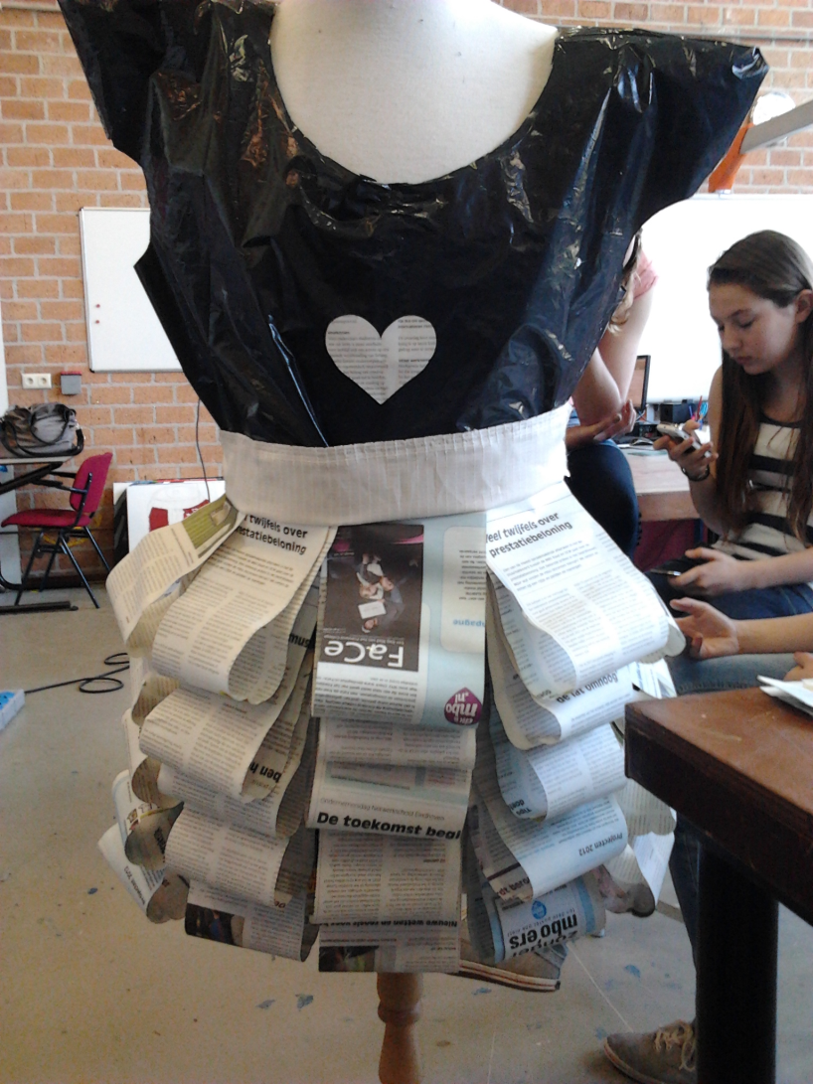
Deze jurk is gemaakt van vuilnis
Zakken, en kranten,en de riem
Van stof

